Slide 1
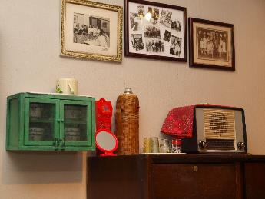
中期
建議活動一
細想當年情
準備物品
昔日生活物品照片，例如火水爐、婚嫁物品、算盤等
訓練方法
選取患者有興趣的昔日生活物品圖咭作分享
訓練目的
增加語言運用
增進患者與護者的關係
改善患者的情緒和行為問題
圖中有一張昔日生活物品照片，包括暖水壺、水杯、鏡子、舊照片等
注意事項
活動變化： 『引導物』可按背景、喜好及能力作調整，
例如舊相片、懷舊小食、舊日香港地方等
避免勾起不愉快經歷的話題
Notes:
懷緬活動 (Reminiscence) 目的：透過「引導物」與患者重温舊事，引發患者回憶及講述以往的經歷，改善患者的情緒和行為問題。
前塵往事、想當年等舊有記憶，都儲存在大腦的遠期記憶系統。在這一方面大部份患者仍然保留得很好。
這類活動有助患者增加語言運用、社交溝通、豐富生命意義及提昇自我價值。

Slide 2
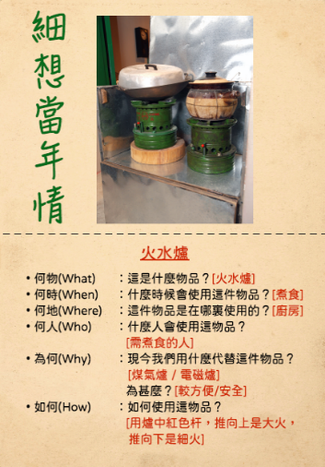
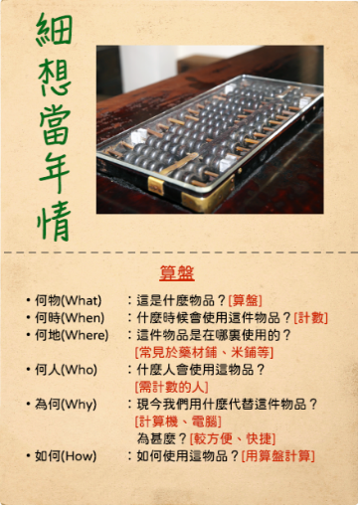
細想當年情
建議活動一
圖中是"細想當年情"練習紙，透過「火水爐」相片與患者重温舊事，可環繞何物、何時、何地、何人、為何和如何引導患者分享
圖中是"細想當年情"練習紙，透過「婚嫁物品」相片與患者重温舊事，可環繞何物、何時、何地、何人、為何和如何引導患者分享
圖中是"細想當年情"練習紙，透過「算盤」相片與患者重温舊事，可環繞何物、何時、何地、何人、為何和如何引導患者分享
Notes:
使用其他『引導物』時亦可用環繞五個『何』和一個 『如何』引導患者分享 。

Slide 3

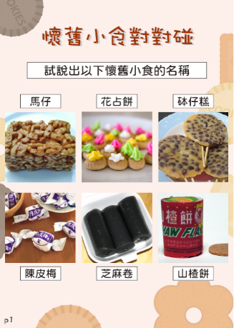
中期
懷舊小食對對碰
建議活動二
準備物品
印有圖咭的練習紙
訓練方法
先讓患者重溫懷舊小食及名稱
把印有圖咭的練習紙沿虛線剪出，記下同款小食位置，然後把圖片反轉，需回憶小食名稱及正確找出同款小食
訓練目的
訓練視覺記憶
提升專注⼒
注意事項
活動變化：圖咭內容可按喜好習慣作調整
↑增加難度：增加圖咭的數量、減少配對時間
↓減少難度：減少圖咭的數量、增加配對時間
可按需要給予口頭提示
圖中是"懷舊小食對對碰"練習紙，長者可用此圖片重溫懷舊小食及名稱，包括有馬仔、花占餅、砵仔糕、陳皮梅、芝麻卷和山楂餅
Notes:
懷緬活動 (Reminiscence) 目的：透過「引導物」與患者重温舊事，引發患者回憶及講述以往的經歷，改善患者的情緒和行為問題。

Slide 4
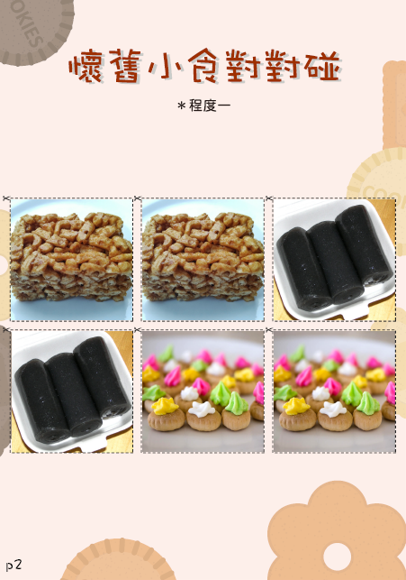
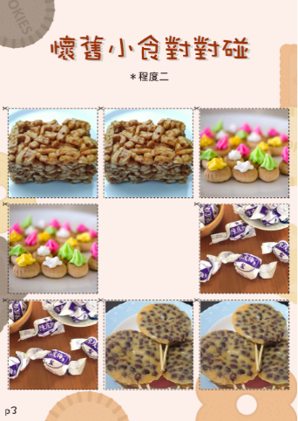
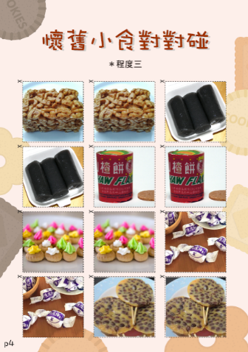
懷舊小食對對碰
建議活動二
程度一
程度二
程度三
圖中是"懷舊小食對對碰"程度一練習紙，有三種食物，每種食物有兩張相片放在不同位置
圖中是"懷舊小食對對碰"程度二練習紙，有四種食物，每種食物有兩張相片放在不同位置
圖中是"懷舊小食對對碰"程度三練習紙，有六種食物，每種食物有兩張相片放在不同位置
**按長者能力派發，程度一最簡單，程度三最複雜**

Slide 5

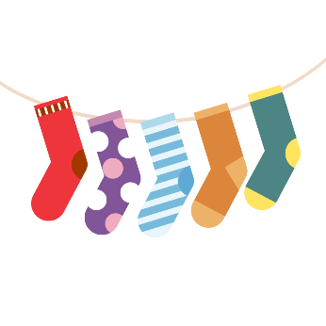
中期
建議活動二
成雙成對
準備物品
10對不同圖案或不同顏⾊的襪
訓練方法
配對10對襪
訓練目的
訓練視覺記憶
增加觸覺刺激、提升專注⼒
訓練⽣活技能
注意事項
活動變化：配對物品可按喜好習慣作調整，或配對常用的生活用品亦可，例如分不同圖案及不同顏⾊的衣夾、鈕、體積較大的豆如紅腰豆、蠶豆等。
↑增加難度：增加襪的數量、減少配對時間
↓減少難度：減少襪的數量、增加配對時間
Notes:
自理活動訓練，這是我們生活中最基本的生活技能。重複訓練患者的固有技能，多練習日常生活自理能力，能夠維持他們的自我形象及尊嚴。
讓患者盡量參與，訓練他們的專注⼒，有需要時才給予口頭 / 身體語言引導患者進行各步驟提⽰，協助運用剩餘能力。

